Slide 1
Accuracy Disturbance

Slide 2



Analysis of Power Classification Based
임홍록, 김진오†
^{전기생체공학부}
^{전기공학과}

Slide 3
Quality on Root Sum Square

Slide 4
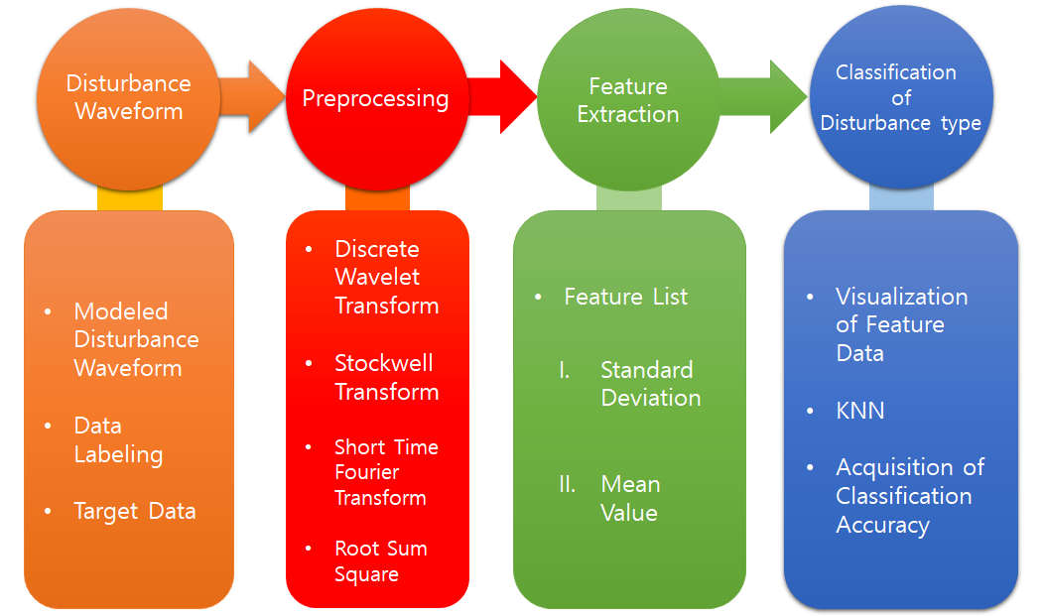
서론
전력품질 외란 파형의 검출 및 분류
최근 전 세계적으로 이산화탄소의 배출량을 줄이기 위하여 기존 발전기를 신재생
에너지원으로 교체하고 있으며, 이에 따라 계통에 연계되는 신재생 에너지원이 증가
이러한 신재생 에너지는 다양한 문제점들이 포함되어 있으며, 계통의 신뢰성과 안정성에 영향을 미침
(환경에 의한 간헐적 출력특성 및 전력변환 장치 동반으로 인한 고조파 발생 등)
그림1은 전력품질 외란 파형의 검출 및 분류에 대한 전체적인 흐름을 나타냄
그림1. 전력품질 외란 발생 및 처리 과정
Notes:
-에너지 저장장치에는 다음과 같은 다양한 목적들이 있지만 이번 발표 주제로는 Frequency Regulation의 내용을 다룰 예정.

Slide 5
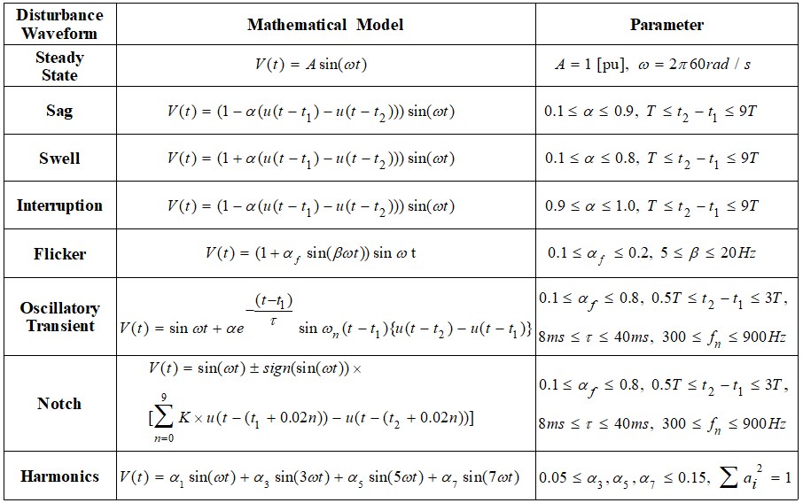
전력품질 외란 파형의 모델링
외란 파형의 수학적 모델링
각 외란 파형은 Table1에 의하여 수학적으로 모델링됨
생성된 외란 파형은 정상상태를 포함하여 총 8종류이며, 이는 각각 Steady State, Sag, Swell, Interruption, Harmonics, Oscillatory Transient, Notch, Flicker로 구성
외란의 발생 시작/종료시점, 지속시간 및 위상각은 모두 임의적으로 발생
본 논문에서는 한 파형당 20Cycle이며, 총 20,000개의 외란 파형 생성
표1. 전력품질 외란의 수학적 모델링

Slide 6
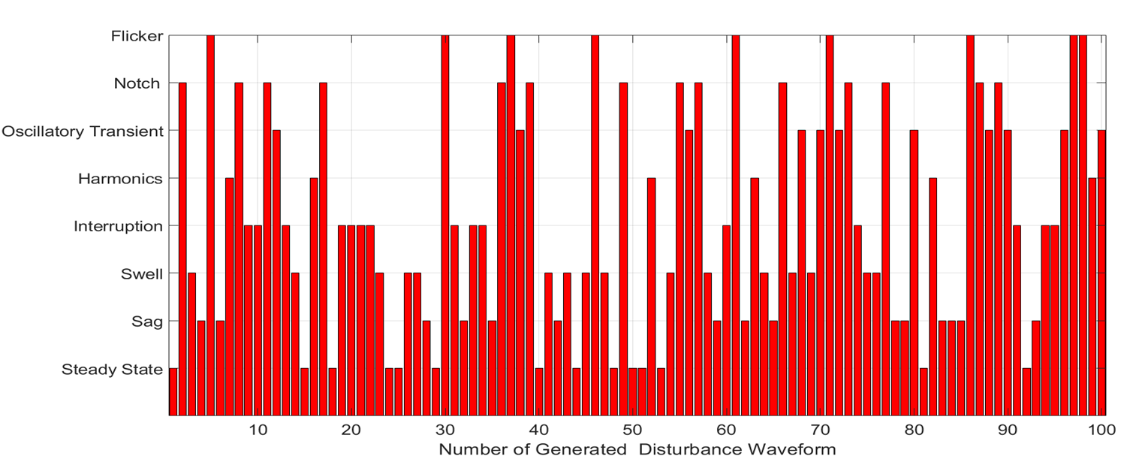
데이터 라벨링 (Data Labeling)
Labeling을 통한 Target data 생성
Labeling작업을 통해 랜덤으로 생성된 파형에 대하여 어떤 파형이 생성되었는지 알 수 있는 답안이 됨.
본 시뮬레이션에서는 100개의 외란 파형을 생성하였으며, 그에 따른 Labeling은 그림2와 같이 나타낼 수 있음.
그림1. 전력품질 외란 발생 및 처리 과정
Notes:
ESS의 출력 특성 곡선은 다음 그림(4)와 같이 정격 운영 시간동안 같은 출력을 내다가 정격 운영 기간을 지나게 되면 출력이 반비례 곡선으로 감소하게 되는데,
이러한 출력 특성 곡선에서 정격 운영 기간을 지나게 되는 순간이 Knee Point가 됨.

Slide 7
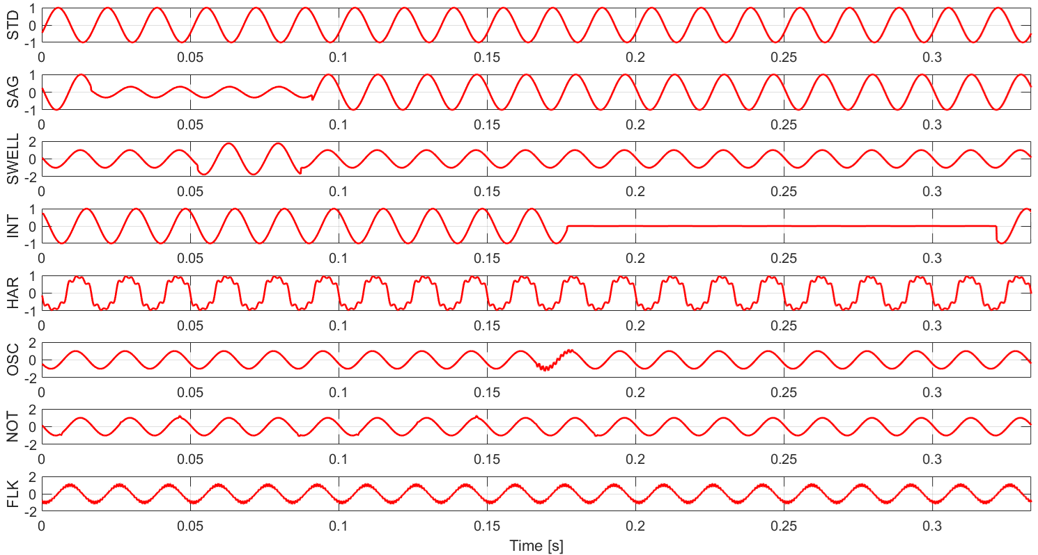
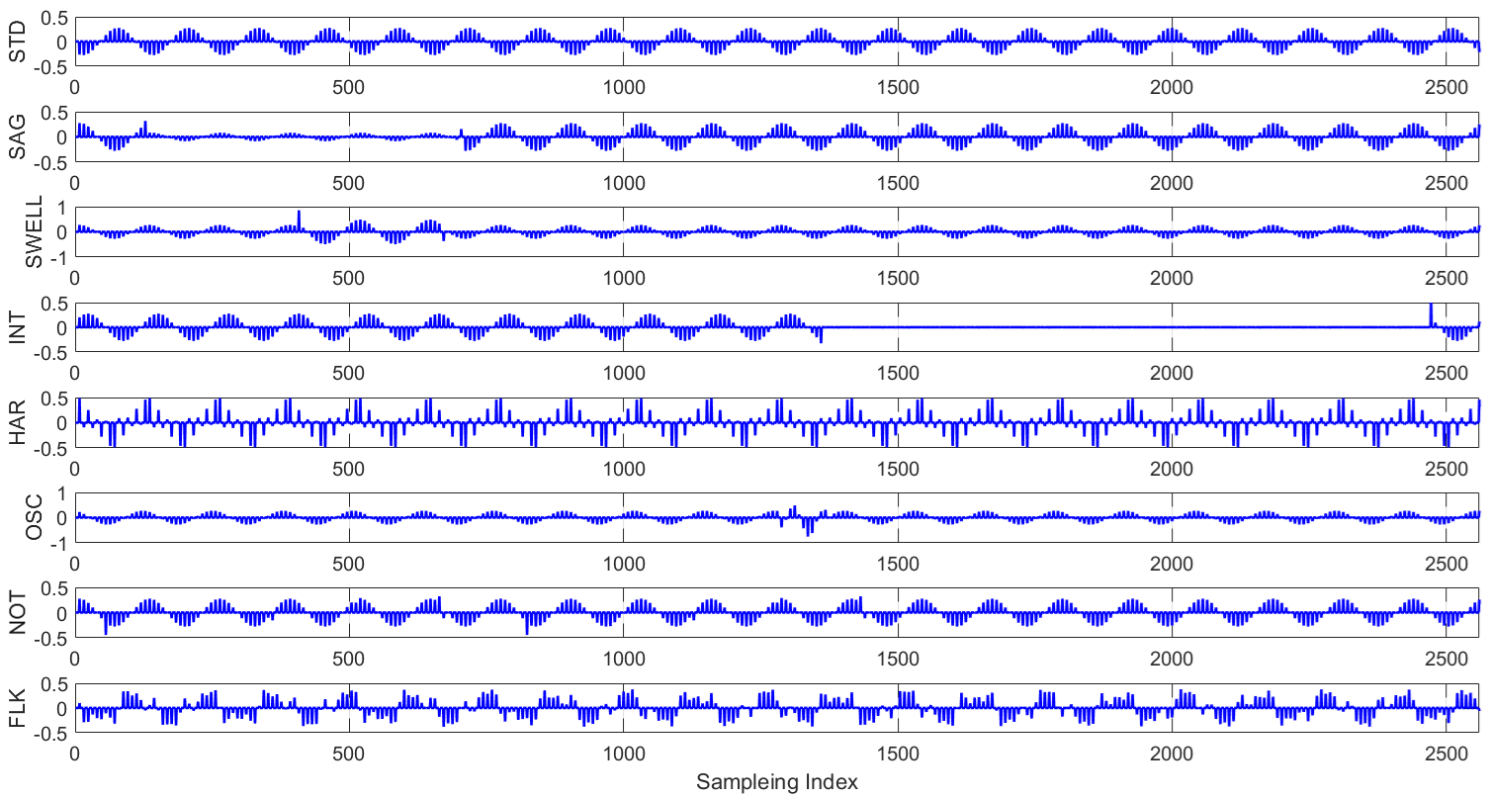
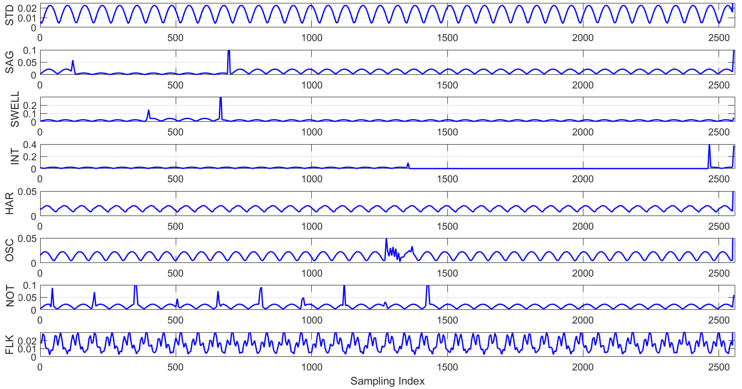
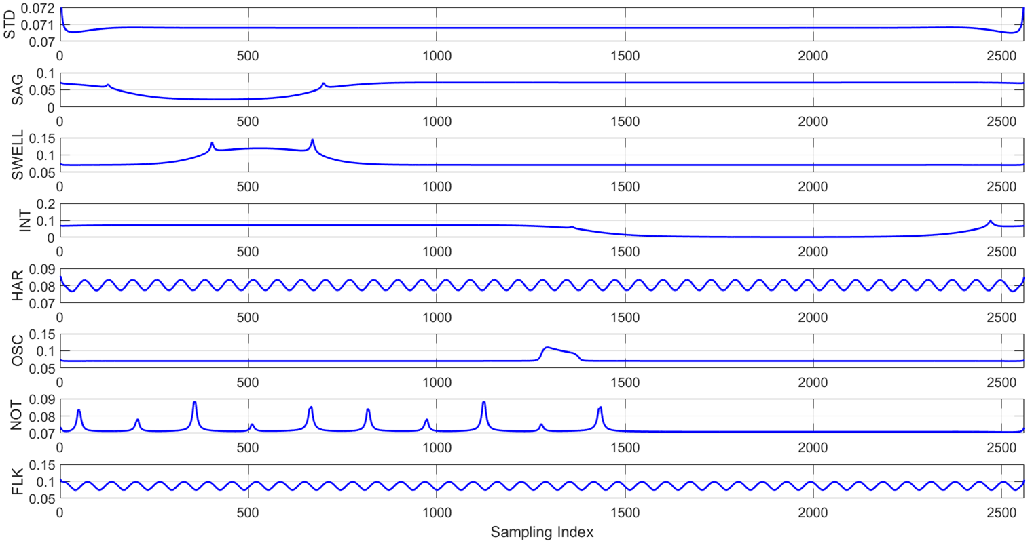
외란 파형의 전처리 기법
시뮬레이션에 적용된 전처리 기법
적용된 전처리 기법
Discrete Wavelet Transform(DWT)
S-Transform(ST)
그림2는 모델링된 외란 파형에 각각의 전처리 과정을 적용한 파형을 나타냄
Short Time Fourier Transform(STFT)
Root Sum Square(RSS)
(a) Original Data
(b) Discrete Wavelet Transform (DWT)
(c) Short Time Fourier Transform (STFT)
(d) S-Transform (ST)
그림2. 각 전처리 과정이 적용된 파형

Slide 8
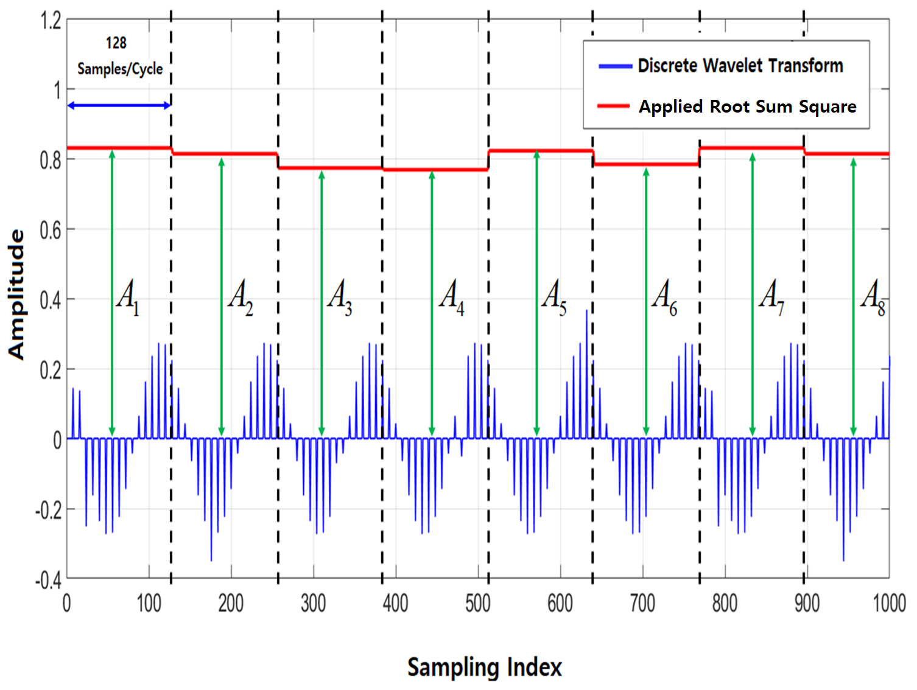
Root Sum Square
Root Sum Square의 적용
전력품질 외란을 부각시키기 위하여 본 논문에서는 Root Sum Square 기법을 적용
그림3은 DWT파형에 RSS기법 적용을 나타내며, 식(1)과 (2)는 RSS파형의 진폭 및 Index를 의미함
Amplitude of Root Sum Square
Sampling Data of
DWT Waveform
,
The number
of Cycles
Sampling
Frequency
,
그림3. Root Sum Square의 적용 후 파형

Slide 9
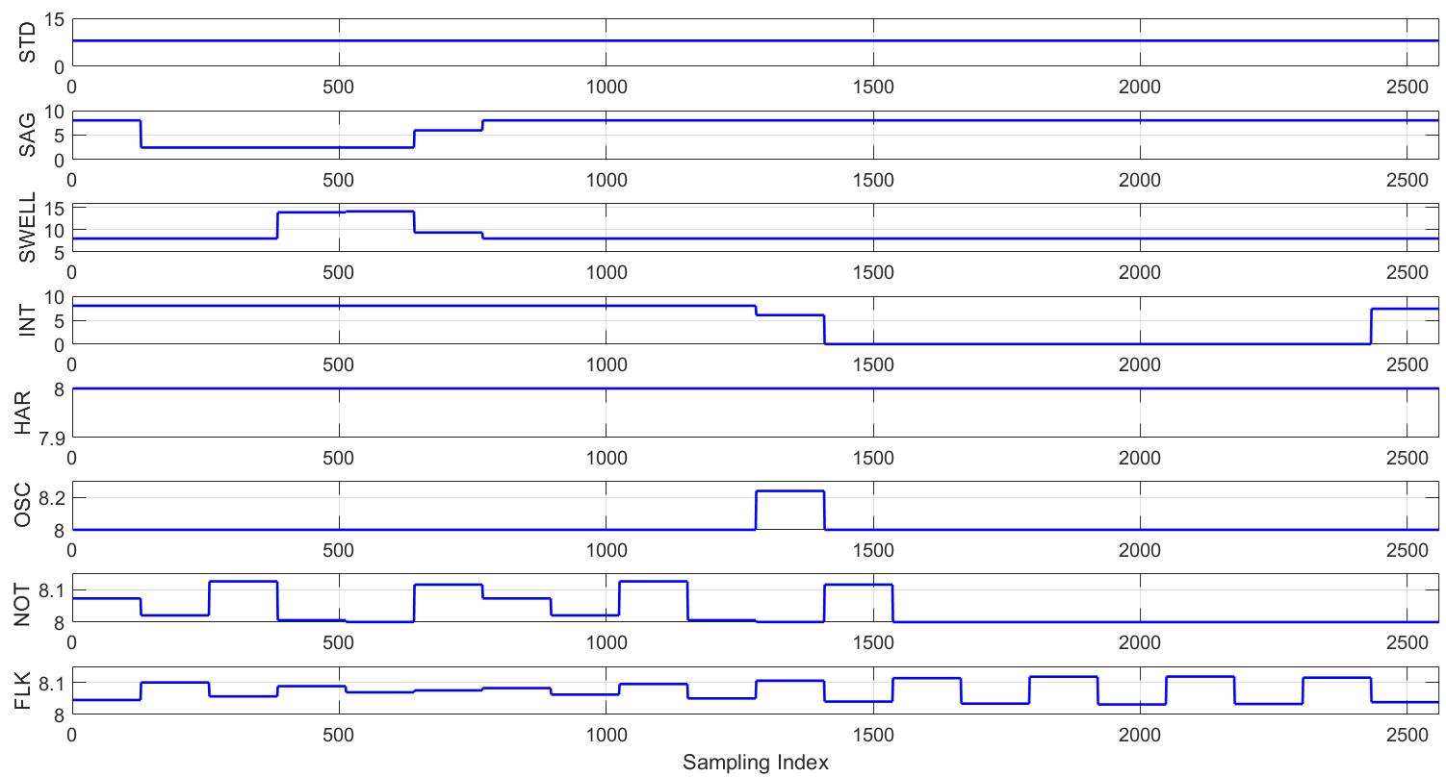
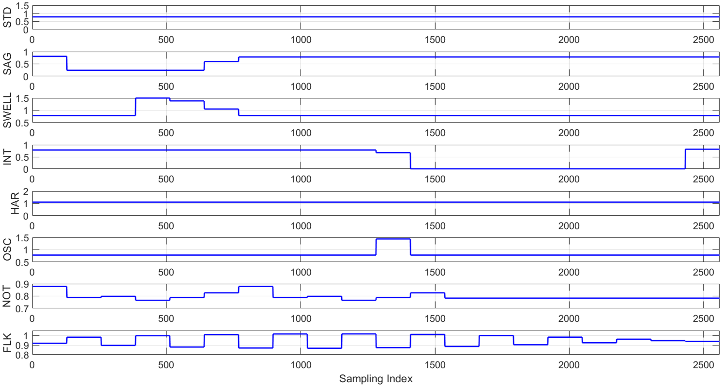
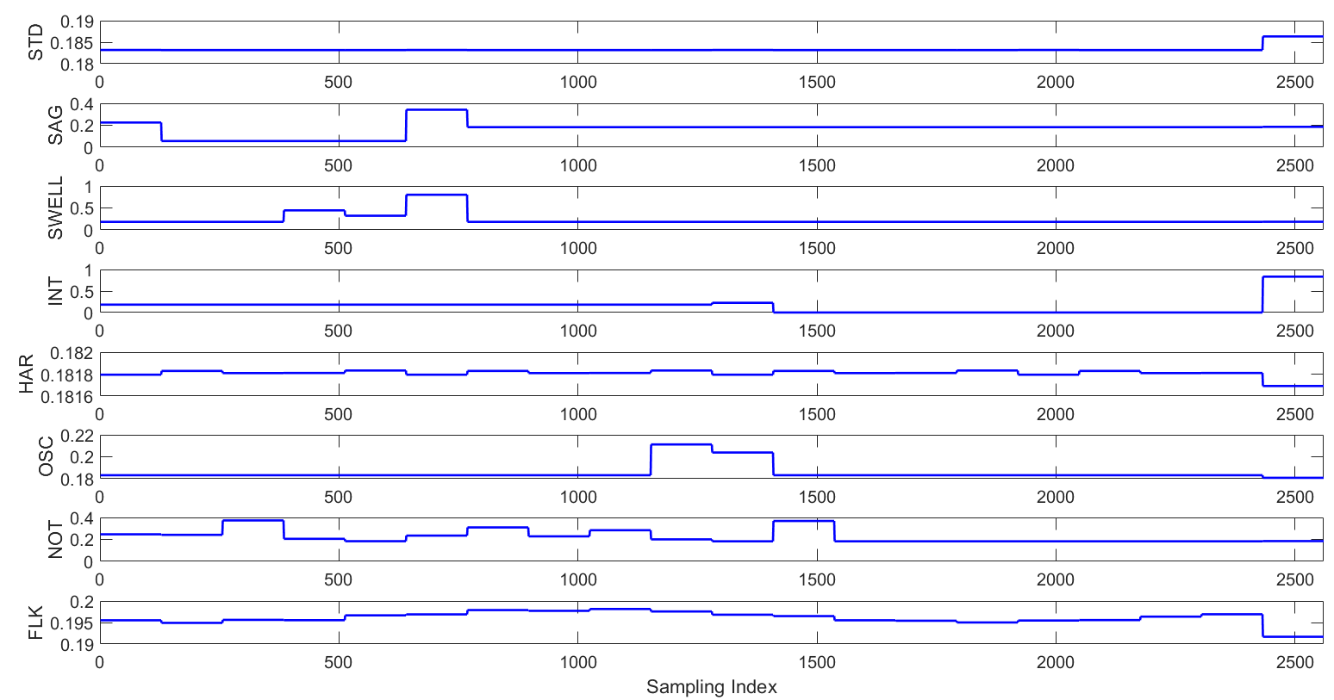
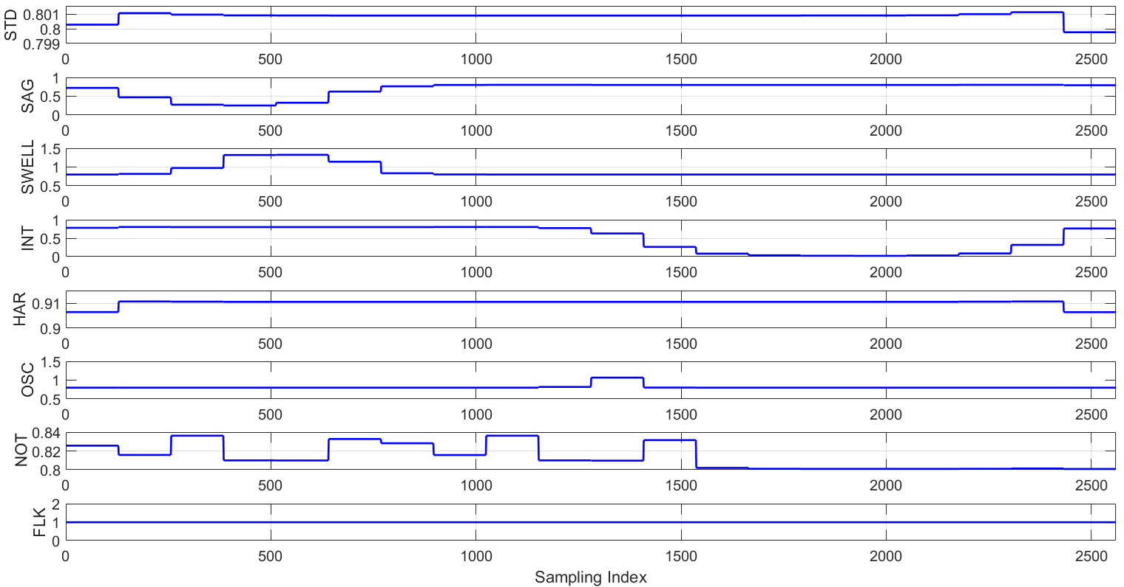
Root Sum Square
Root Sum Square의 적용
전처리를 거친 파형들은 RSS기법을 통하여 외란을 부각시킬 수 있음
그림 4는 RSS기법을 각 전처리 파형에 적용한 결과를 나타냄
주파수 관련 외란의 경우라도 변환된 파형의 진폭을 통하여 구분이 가능해짐
(a) Original Data with RSS
(b) DWT with RSS
(c) STFT with RSS
(d) ST with RSS
그림4. 각 전처리에 RSS 적용

Slide 10
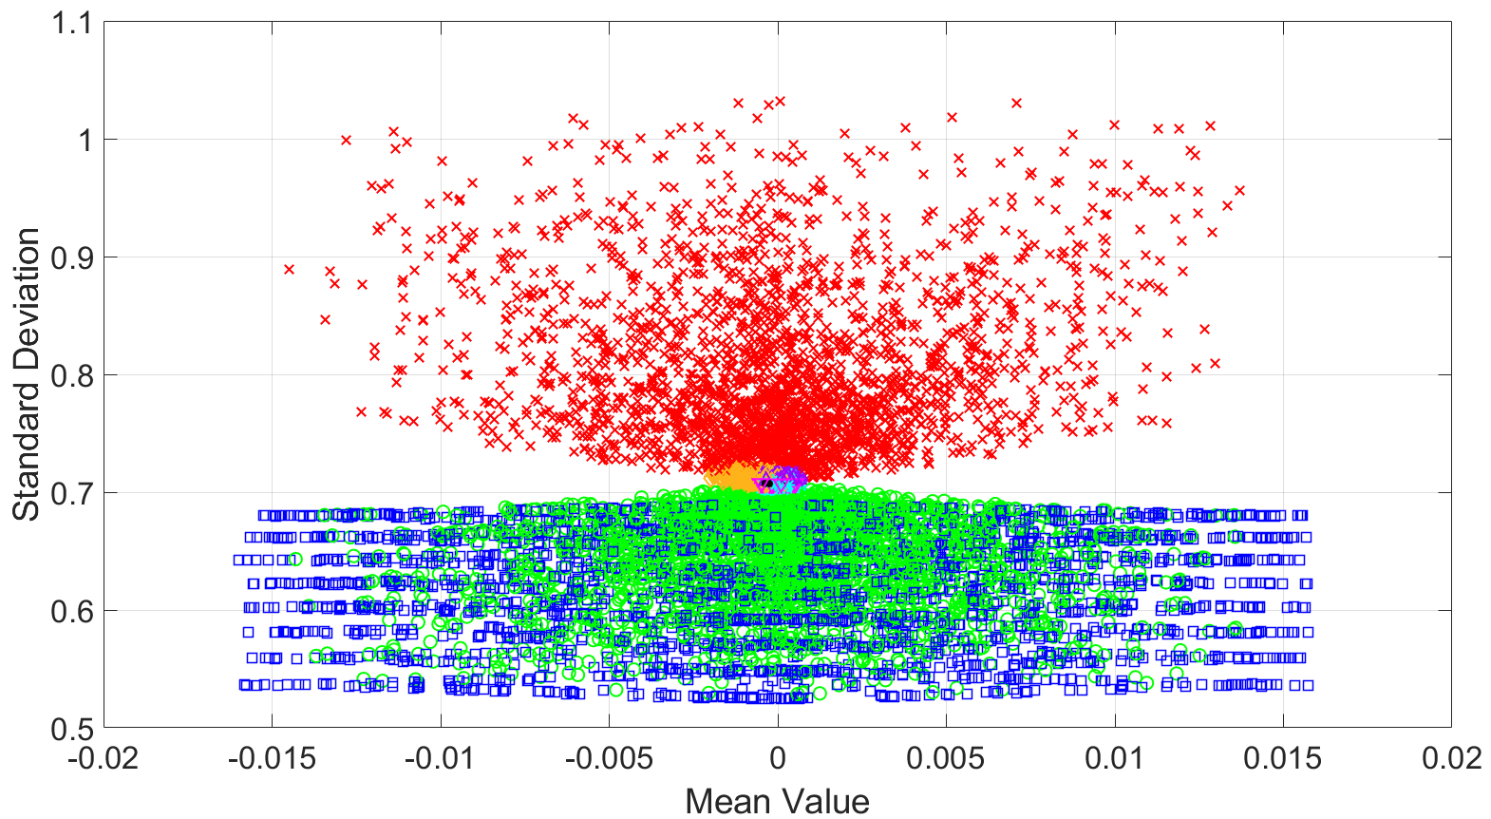
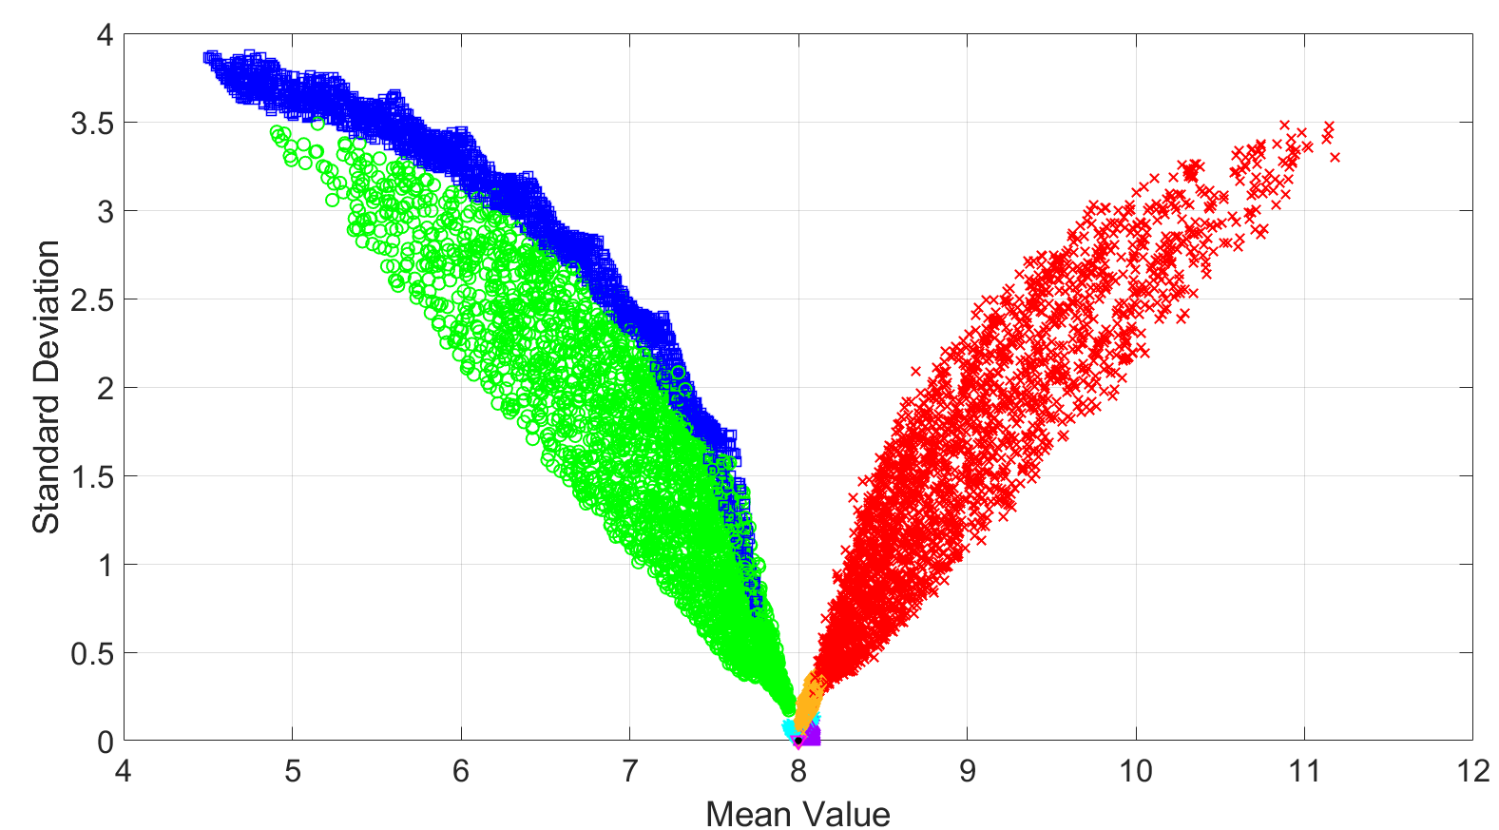
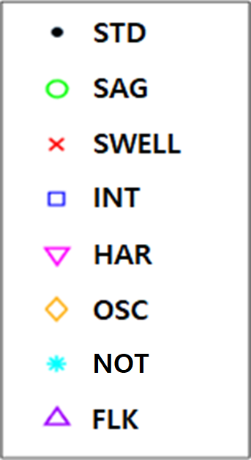
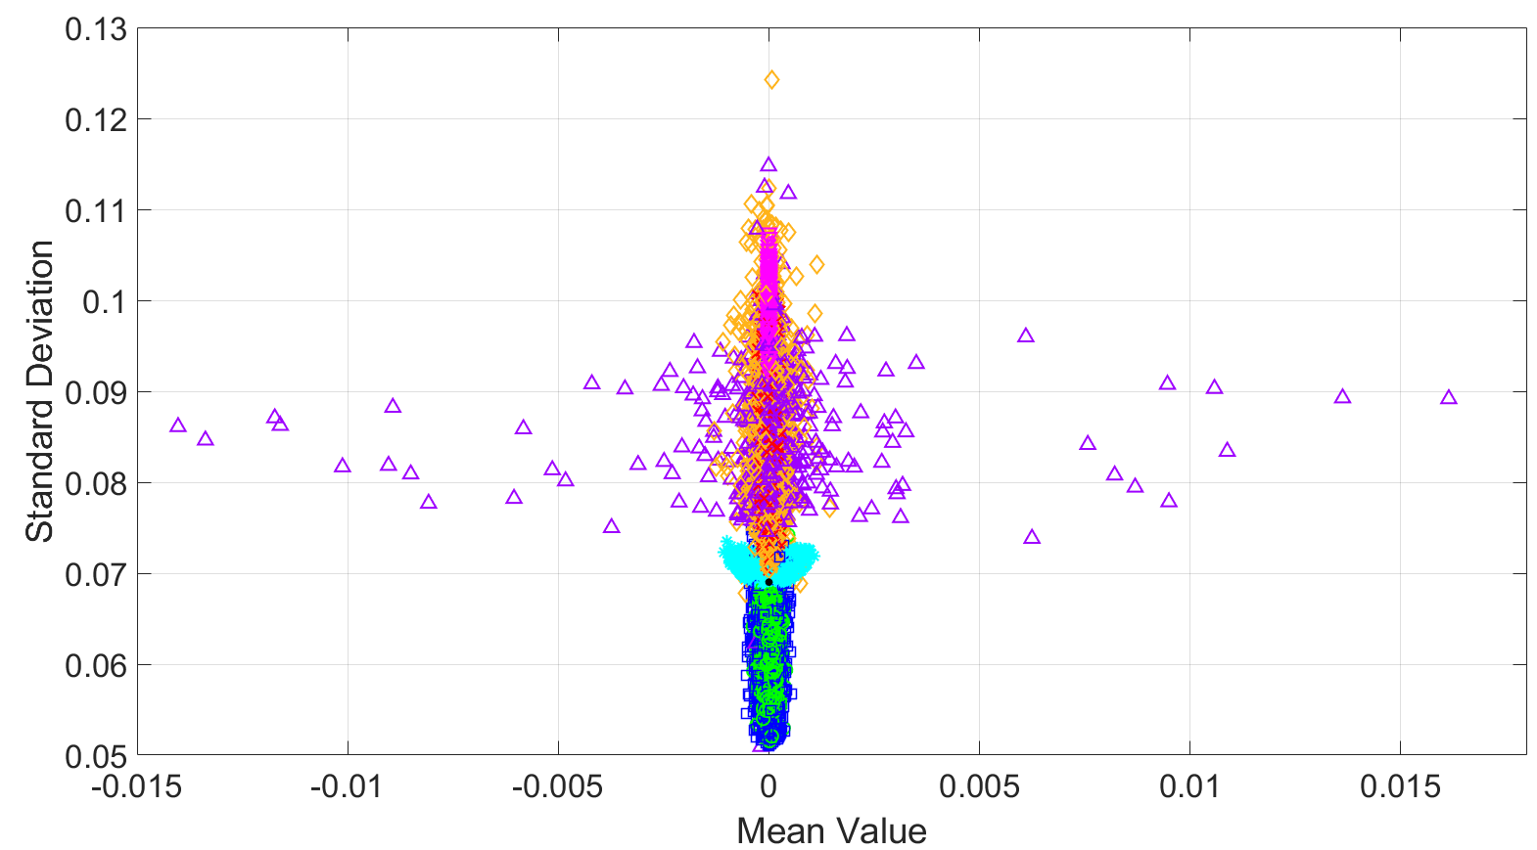
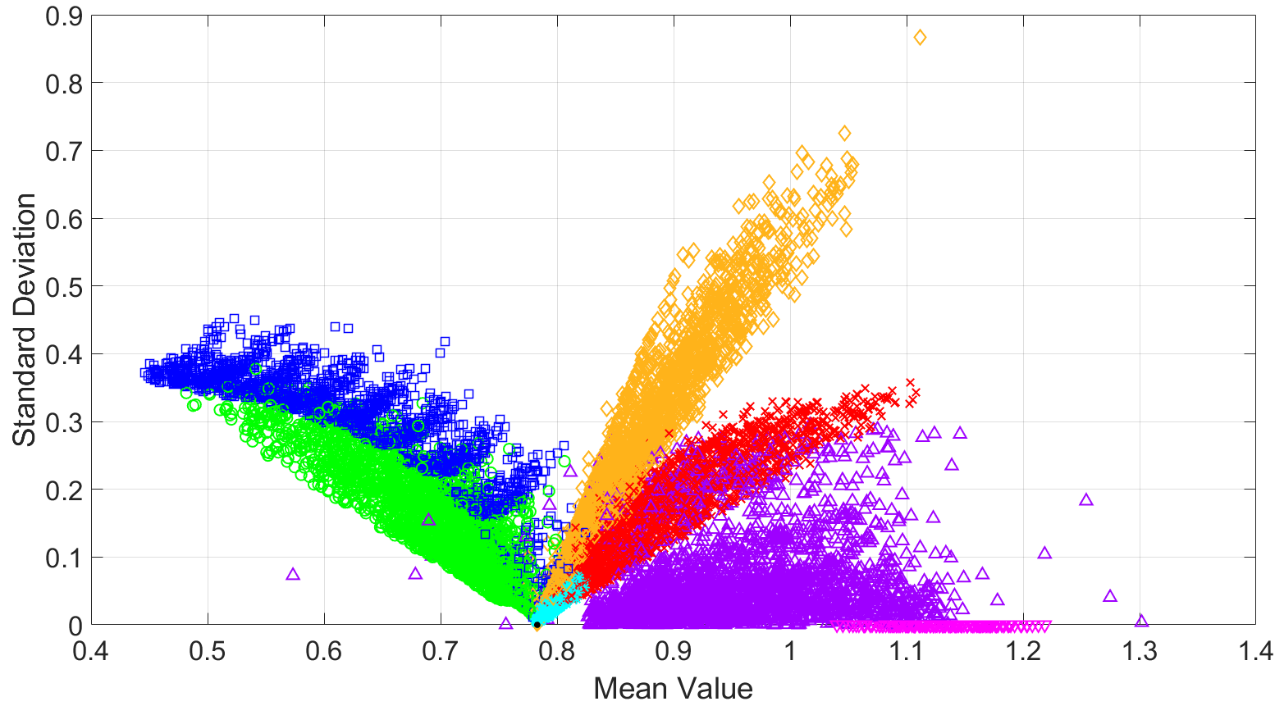
특징추출 데이터의 시각화
전처리 파형에 대한 특징추출 데이터 시각화
그림 5는 Original Data와 DWT 파형의 특징추출 데이터 분포를 시각적으로 나타냄
Root Sum Square 적용 전/후에 대한 데이터 경향성을 비교할 수 있음
(a) Original Data
(b) Original Data with RSS
(c) Discrete Wavelet Transform
(d) DWT with RSS
그림5. 각 Case별 데이터 시각화 (Original & DWT)

Slide 11
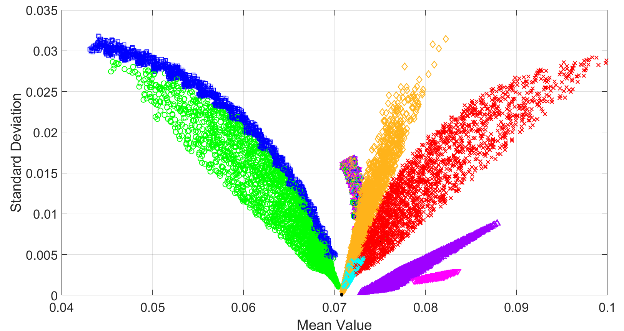
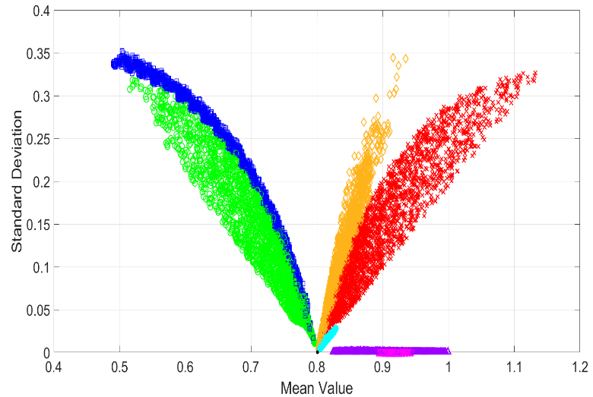
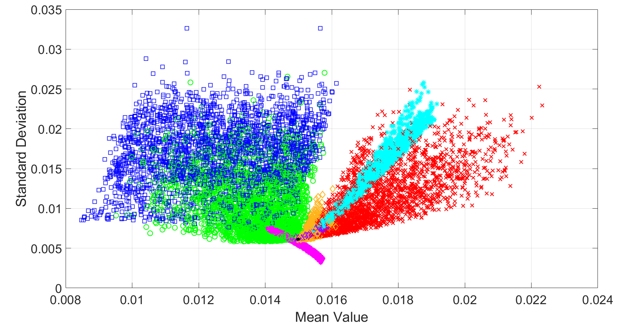
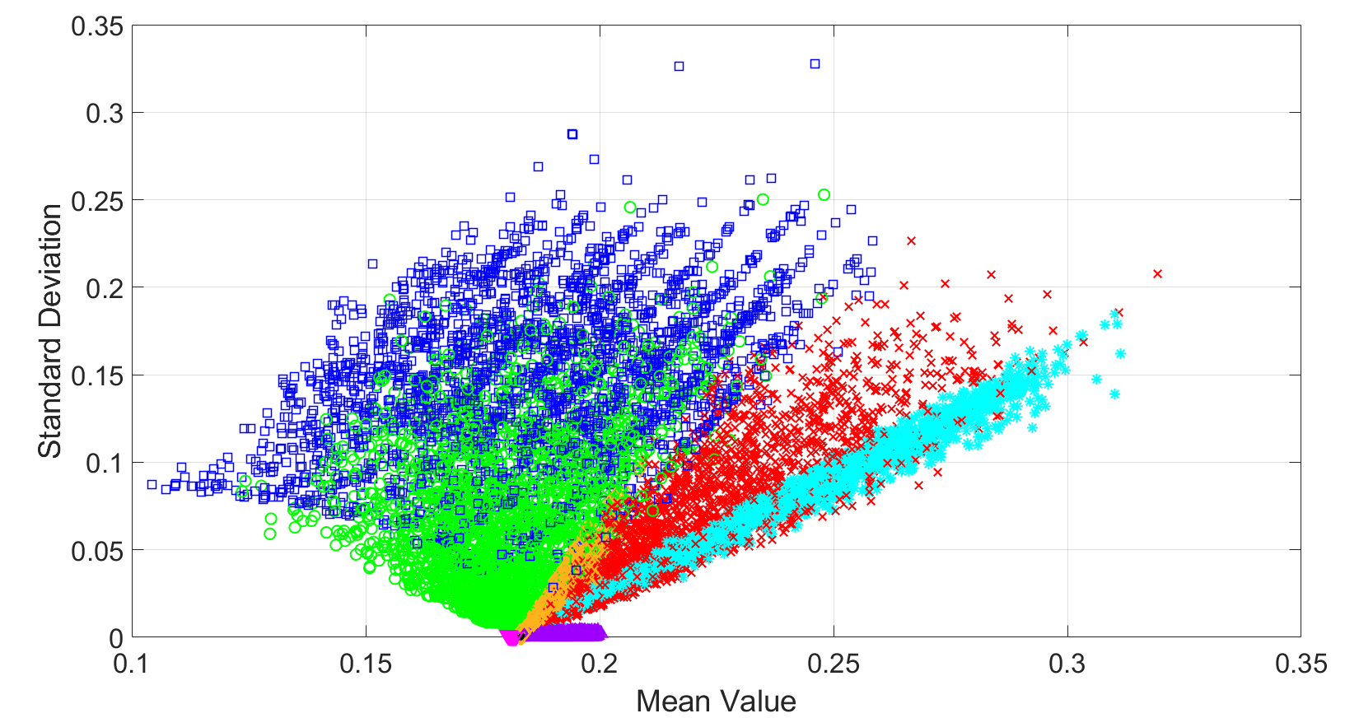
특징추출 데이터의 시각화
전처리 파형에 대한 특징추출 데이터 시각화
그림 6은 STFT와 ST 파형의 특징추출 데이터 분포를 시각적으로 나타냄.
RSS 적용 전 여러 종류의 외란이 밀집되어 있지만, RSS를 통해 밀집된 데이터들이 재배치됨.
(a) Short Time Fourier Transform
(b) STFT with RSS
(c) S-Transform
(d) ST with RSS
그림6. 각 Case별 데이터 시각화 (STFT & ST)

Slide 12
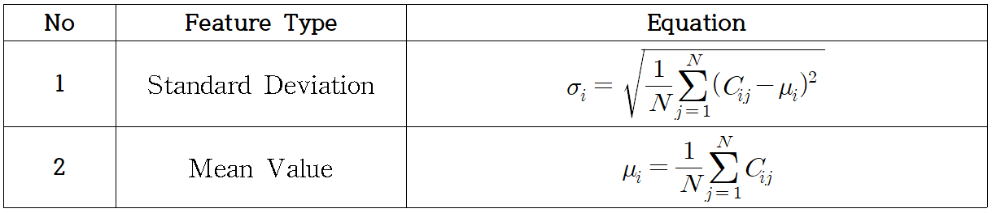
데이터의 특징추출
특징추출 기법
특징추출 기법은 Raw Data의 수를 줄일 수 있는 장점이 있음
시뮬레이션에서 사용된 특징추출 기법은 총 2가지이며, Standard Deviation, Mean Value로 구성됨
각각의 특징추출 유형은 표2와 같이 나타낼 수 있음
이러한 특징추출 항목은 다양하게 존재함 (Norm, Log Entropy 등)
본 논문에서는 2개의 특징추출 항목을 사용함으로써, 데이터의 저장 용량을 줄일 수 있음
또한 좌표평면을 통하여 특징추출 데이터에 대한 분포를 확인할 수 있음
표2. 시뮬레이션에서 사용된 특징추출 항목

Slide 13
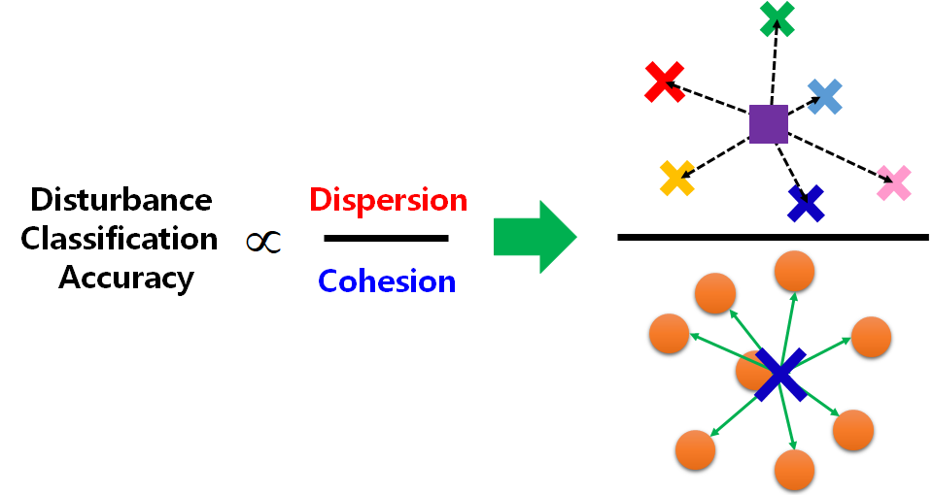

특징추출 데이터의 분산도 및 응집도
데이터의 분산도와 응집도
각 외란 데이터의 응집도와 외란과 외란 사이의 분산도를 이용하여 수치적으로 나타낼 수 있으며, 이는 분류정확도와의 상관관계를 파악할 수 있음
그림7은 분류 정확도와 응집도 및 분산도의 관계를 나타내고 있음
여기서 는 각 외란의 Center Point를 의미하며, 는 한 외란에서의 해당 데이터를
의미함
그림7. 분류 정확도와 응집도 및 분산도의 관계

Slide 14
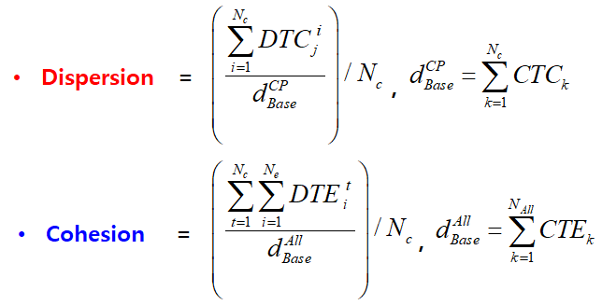
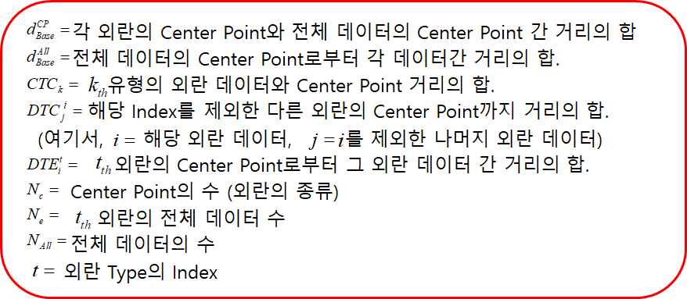
특징추출 데이터의 분산도 및 응집도
데이터의 분산도 및 응집도
본 논문에서 분산도 및 응집도는 다음과 같은 수식을 통하여 산출하였음
식 (3)과 (4)는 각각 분산도와 응집도를 의미하며, 산출된 값은 분류 정확도와 비교할 수 있음

Slide 15
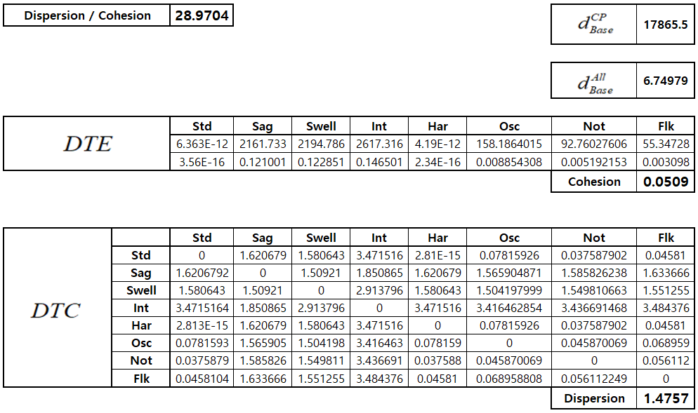
특징추출 데이터의 분산도 및 응집도
데이터의 분산도 및 응집도
식 (3)과 (4)는 각각 분산도와 응집도를 의미하며, 산출된 값은 분류 정확도와 비교할 수 있음
표3은 분산도와 응집도를 산출하는 과정을 나타냄.
표3. 분산도 및 응집도 산출 결과

Slide 16
적용된 외란 파형 분류 기법
KNN(K-Nearest Neighbor)
KNN은 Machine Learning 기법 중 하나로, 데이터 분류의 속도가 빠르다는 장점이 있음
본 논문에서는 RSS 및 특징추출로 인한 연산 시간을 보완하기 위하여 KNN을 선택
이러한 KNN기법은 그림8과 같은 흐름으로 진행되며, 데이터의 Class가 결정됨
여기서 K변수는 홀수(Odd Number)로 선정하는 것이 중요함
특정 거리에서 K만큼의 데이터 수가 인식되면 그 데이터는 과반수 이상의 데이터가 속해져 있는 Class로 분류됨
K = 3
C2
C1
Standard Deviation
Standard Deviation
Mean Value
Mean Value
그림8. KNN 기법의 Class 분류 과정

Slide 17
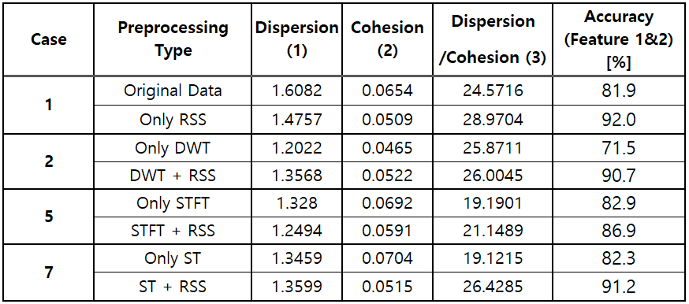
시뮬레이션 결과
분류 정확도와 분산도 및 응집도의 연관성
아래 표4는 이전 식 (3)과 (4)을 통하여 산출된 응집도 및 분산도 수치와 KNN을 통한 분류 정확도를 나타내고 있음
모든 Case에서 보았을 때, RSS기법을 적용하였을 경우 RSS기법을 적용하기 전보다 응집도 및 분산도의 관계가 수치적으로 더 커졌음을 알 수 있음
분류 정확도 또한 RSS기법을 적용하였을 때 더 높게 산출됨
표4. 분산도 및 응집도와 분류 정확도

Slide 18
결론
RSS기법의 효율성
RSS 적용 시 더 높은 값의 데이터 응집도 및 분산도 산출
높은 분류 정확성 확보
최소한의 특징추출 항목 수를 사용하기 때문에 데이터 용량을 줄일 수 있음
다른 전처리 기법에 적용이 가능하며, 독립적으로 RSS만 사용이 가능함
Machine Learning 중 데이터 분류 속도가 빠른 KNN을 이용하여 RSS 및 특징추출 기법으로 인한 연산 시간을 보완
따라서 본 논문에는 2개의 특징추출 기법으로 가장 높은 정확도를 산출할 수 있는 전처리 및 분류 기법으로 Root Sum Square와 K-Nearest Neighbor 기법을 제안함

